Slide 1
第二节 第一类换元法
一、第一类换元公式
二、第一类换元举例
三、总结

Slide 2
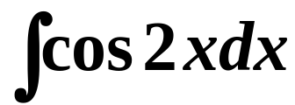

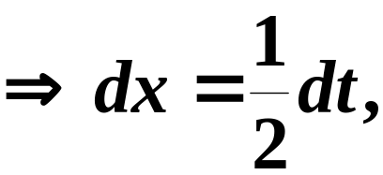

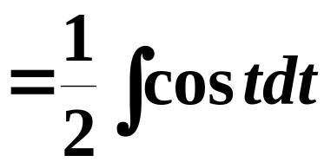
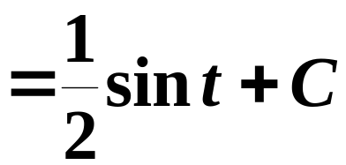
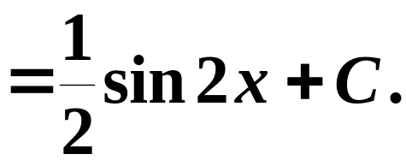
一、第一类换元法
问题
？
解决方法
利用复合函数，设置中间变量.
过程
令

Slide 3

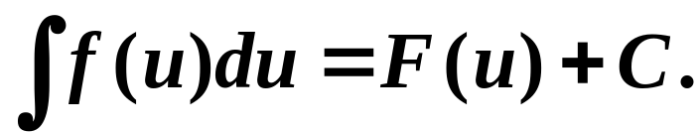

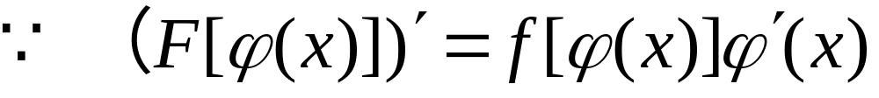
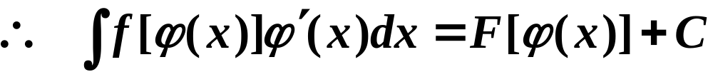
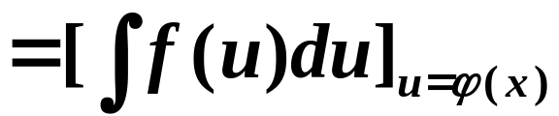
在一般情况下：
设
则
如果
（可微）
由此可得换元法定理

Slide 4

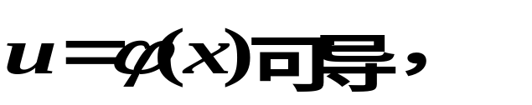

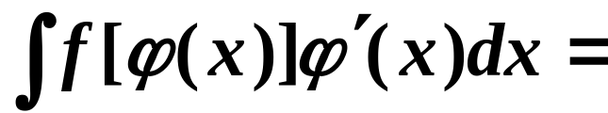
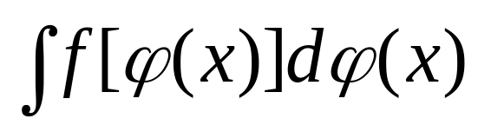
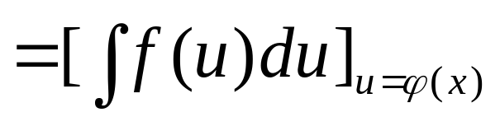
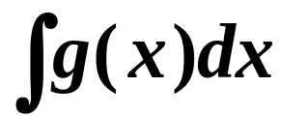
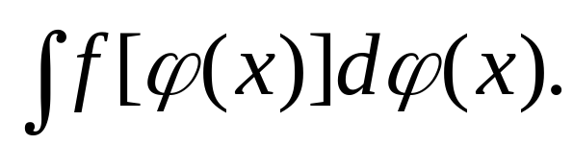
定理1
第一类换元公式（凑微分法）
说明
使用此公式的关键在于将
化为
因此，第一类换元法就是将被积函数中的某一部分当作一个变量u，使积分变为变量u的积分。

Slide 5
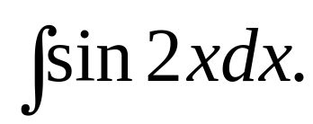
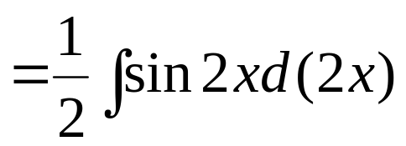
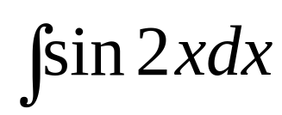
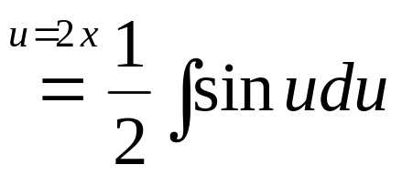
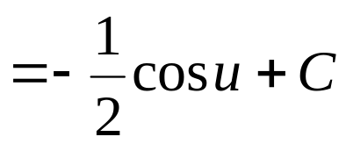
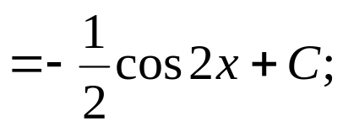
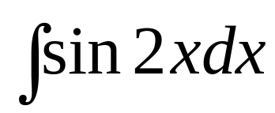
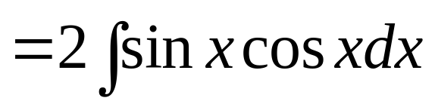
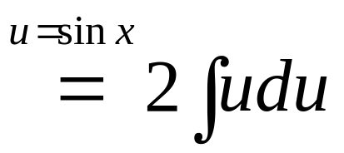
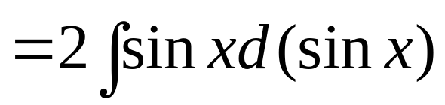
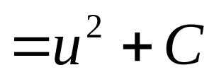
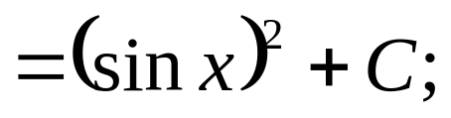

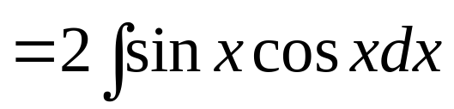
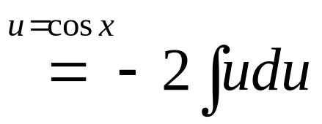
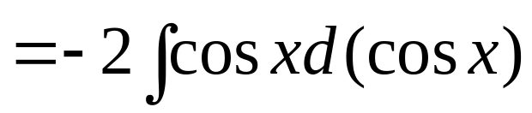
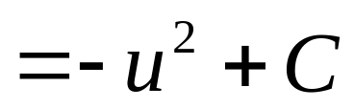
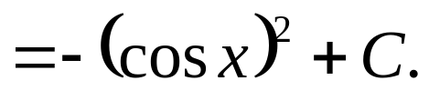
例1 求
解（一）
解（二）
解（三）

Slide 6
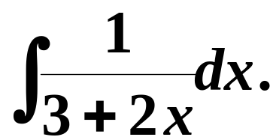
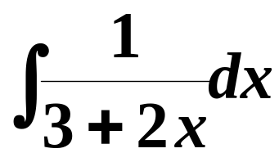
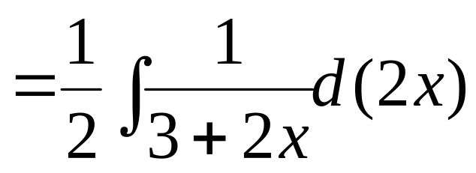
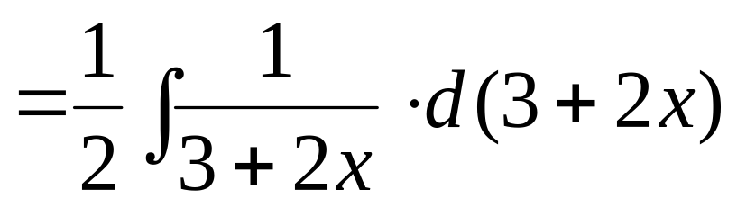
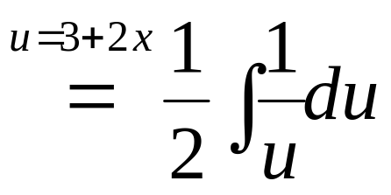
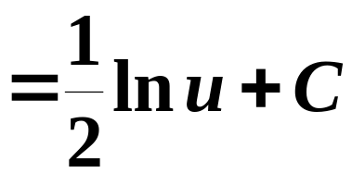
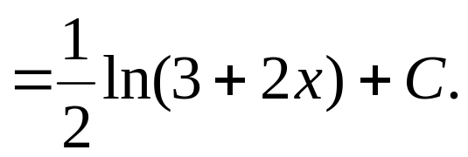
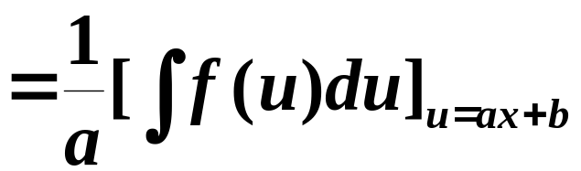
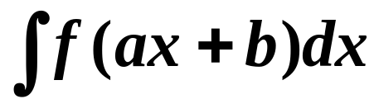
例2 求
解
一般地

Slide 7
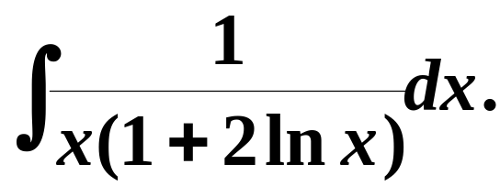
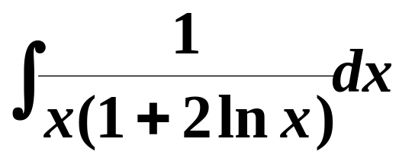
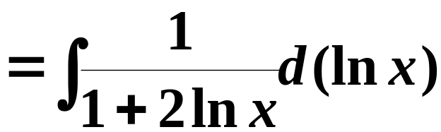
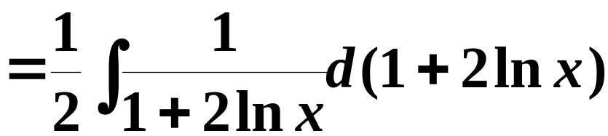

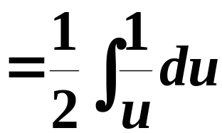
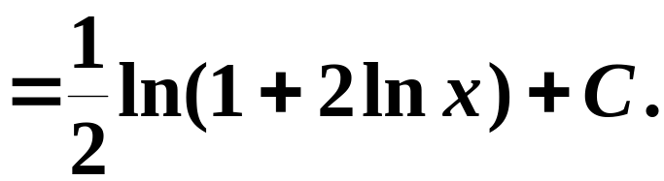
例3 求
解

Slide 8
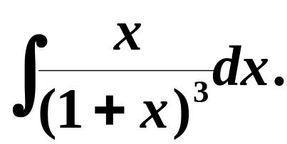
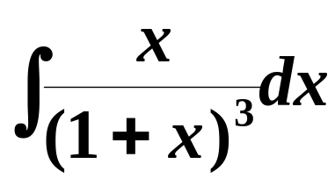
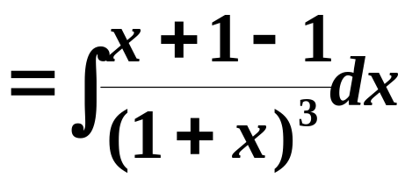



例4 求
解

Slide 9





例5 求
解

Slide 10






例6 求
解

Slide 11







例7 求
解

Slide 12





例8 求
解

Slide 13





例9 求
原式

Slide 14







例10 求
解

Slide 15






例11 求
解
说明
当被积函数是三角函数相乘时，拆开奇次项去凑微分.

Slide 16





例12 求
解

Slide 17








例13 求
解（一）
（使用了三角函数恒等变形）

Slide 18








解（二）
类似地可推出

Slide 19








例14 设 求 .
解
令

Slide 20





例15 求
解

Slide 21







Slide 22







Slide 23







总 结
常用简化技巧:
(1) 分项积分:
利用积化和差; 分式分项;
(2) 降低幂次:
利用倍角公式 , 如
万能凑幂法
(3) 统一函数: 利用三角公式 ; 配元方法
(4) 巧妙换元或配元

Slide 24






在
中
1. 若
中至少有一个为奇数，则用公式
例如：
2. 若
均为偶数，则用公式降阶

Slide 25







3、在
或
中
当
为奇数时，可把
凑成
凑成
转化为幂函数的积分。

Slide 26





练习与思考题
1、求积分
解答：

Slide 27















2 . 用多种方法求
提示:
法1 原式
法2 原式
法3 原式
法4
原式＝

Slide 28






3、求
解: 令
得
原式

